Slide 1
Team LS
Weekly Progress
Week 13
박준영 송은기 신근호 이상협
Notes:
.

Slide 2
목차
개요(Closed Issues)
Connect History API Fall Back 문제 해결..
가격 오버레이 추가(tooltip)
다음주 계획
Notes:
먼저 저번주 진행사항들을 간략하게 말씀드리고 그중 두가지는 좀 자세히 말씀드리겠습니다.

Slide 3
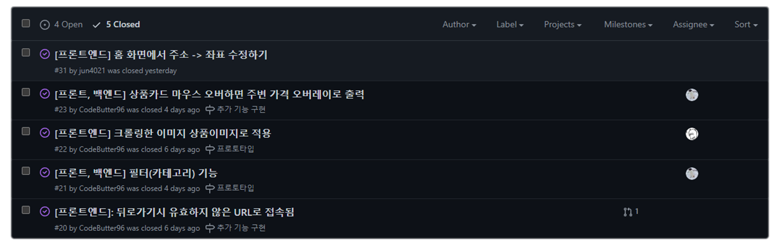
Overview
Notes:
저번주 Issue로 등록했던것들 중 Closed된 Issue들의 목록입니다.
시작페이지에서 도로명주소 검색, 좌표정보 사용 두가지를 사용중인데 도로명주소의 경우 좌표로 한번 변환해주는 과정이 있어 API를 분리하였습니다.
오버레이
크롤링한것 상품 적용(nginx에서 static)
카테고리별로 볼수있도록
새로고침 시 404

Slide 4
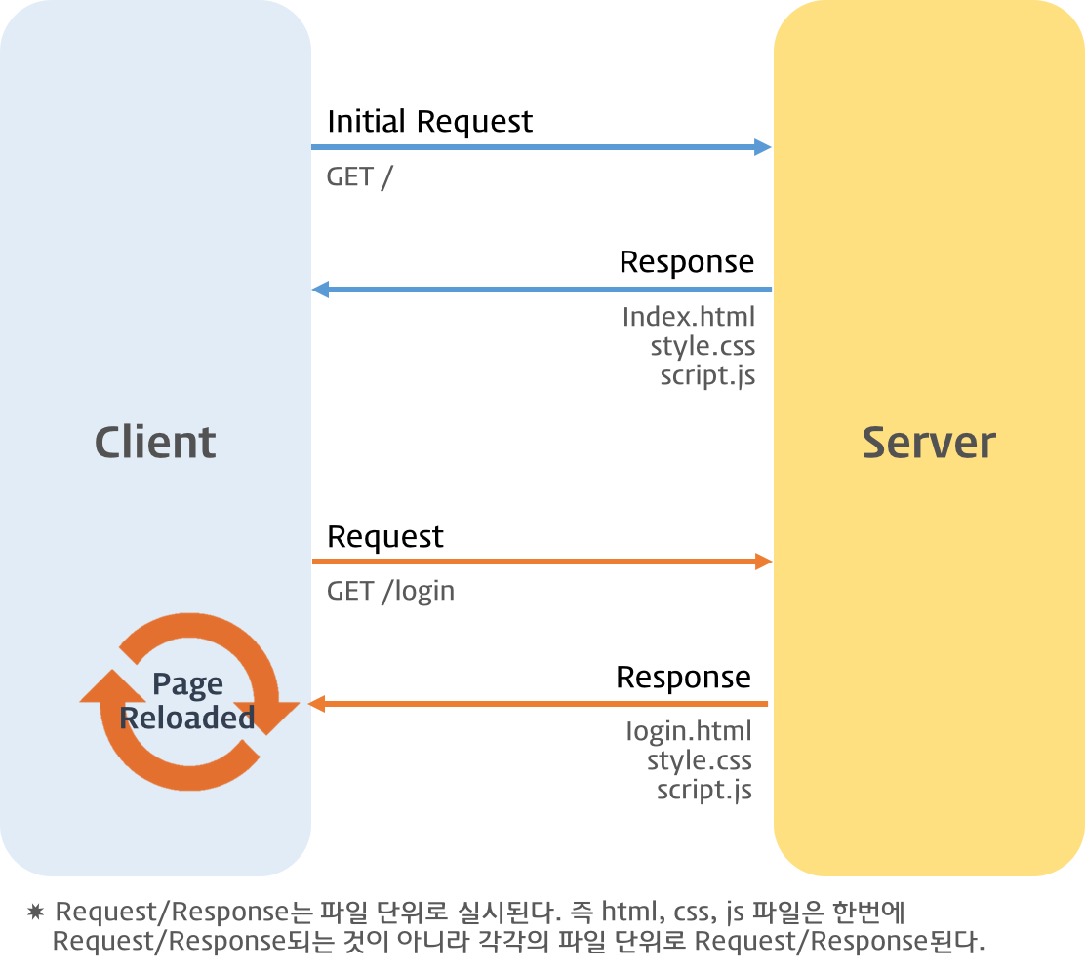
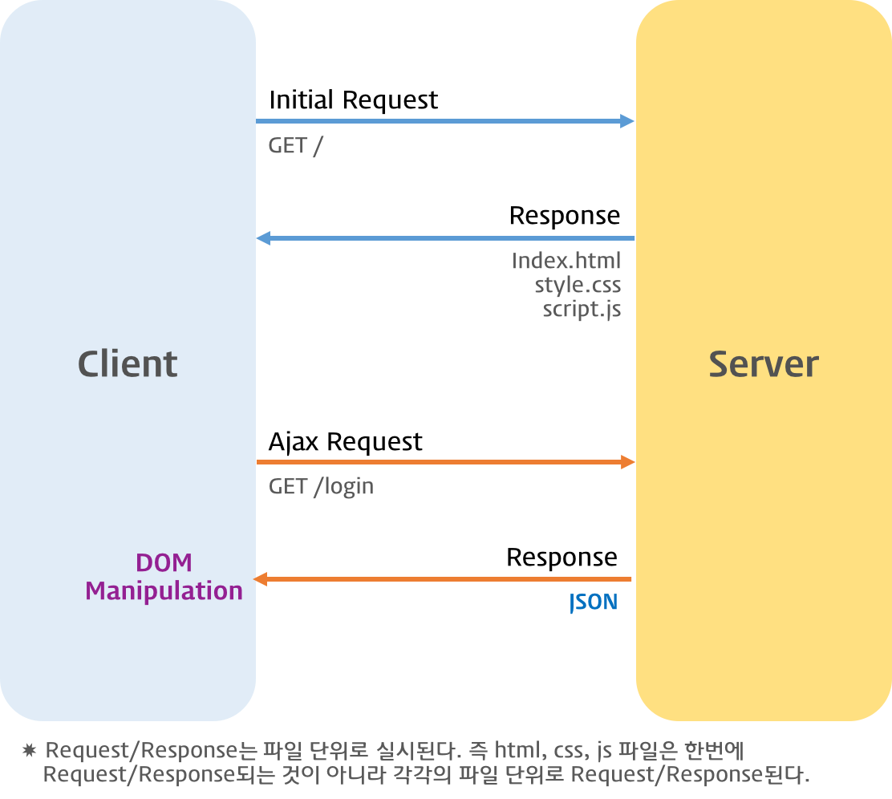
Connect History API Fall Back 문제 해결..
regular web page requests
asynchronous AJAX requests
Notes:
전통적 링크 방식은 현재 페이지에서 수신된 html로 화면을 전환하는 과정에서 전체 페이지를 새롭게 렌더링하게 되므로 새로고침이 발생한다. 간단한 웹페이지라면 문제될 것이 없겠지만 복잡한 웹페이지의 경우, 요청마다 중복된 HTML과 CSS, JavaScript를 매번 다운로드해야하므로 속도 저하의 요인이 된다.
전통적 링크 방식의 단점을 보완하기 위해 등장한 것이 ajax(Asynchronous JavaScript and XML)이다. ajax는 자바스크립트를 이용해서 비동기적(asynchronous)으로 서버와 브라우저가 데이터를 교환할 수 있는 통신 방식을 의미한다.
링크 방식에서는 내비게이션이 클릭되면 path가 추가된 URL이 서버로 요청된다. 하지만 ajax 방식은 내비게이션 클릭 이벤트를 캐치하고 preventDefault 메서드를 사용해 서버로의 요청을 방지한다. 이후, href 어트리뷰트에 path을 사용하여 ajax 요청을 하는 방식이다.
https://poiemaweb.com/js-spa

Slide 5
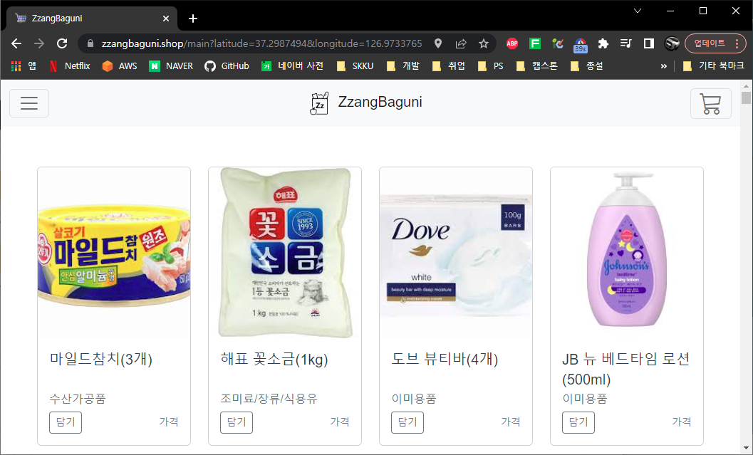
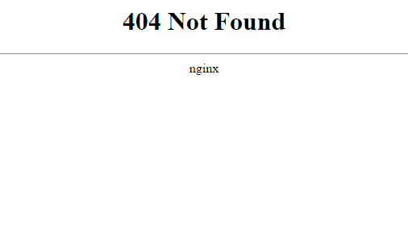
Connect History API Fall Back 문제 해결..
새로고침
Notes:
해당 이슈는 SPA 앱을 개발할 때 발생하는 이슈로 connect-history-api-fallback 현상이라 한다.
Vue.js의 경우 라우터에 등록된 Vue 컴퍼넌트들을 모듈 번들러를 통하여 Javascript로 컴파일하여 WebServer의 Document Root 폴더에 가지고 있다.
라우터를 이용한 정상적인 페이지 요청 시에는 해당 페이지에 맞는 js 파일을 클라이언트가 요청하지만, 새로고침 시에는 도메인과 라우터 Path를 가지고 WebServer에 존재하지 않는 요청을 보내기 때문에 발생하는 이슈이다.

Slide 6
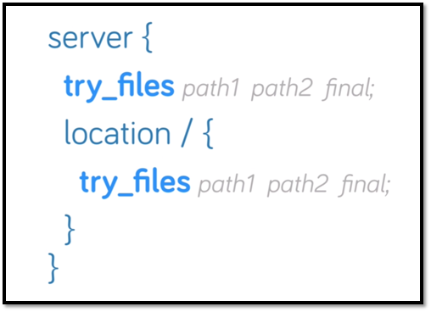
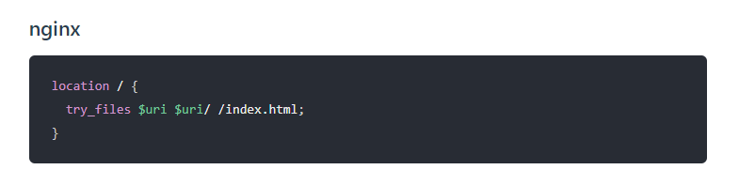
Connect History API Fall Back 문제 해결..
Notes:
라이브러리를 사용하는 방법도 있지만, 공식 문서에 나와있는 서버 설정방법을 사용하여 해결하였다.
try files은 rewrite와 비슷하게 모든 request에 대해 일치하는 path를 앞에서 부터 순서대로 비교한뒤 root에 존재하는 path를 rewrite 하는 명령어입니다.
해당 방법은 WebServer에 Http 요청이 들어왔을 때, 해당 요청을 rewrite 하는 방법이다.
SPA 애플리케이션의 초기진입 페이지인 index.html이 아닌 URL로 들어오는 요청들을 index.html로 다시 보내는 설정이다.
https://damecasol.tistory.com/70
https://minholee93.tistory.com/entry/Nginx-Try-Files-Named-Location

Slide 7
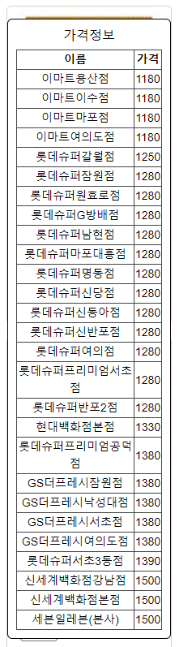
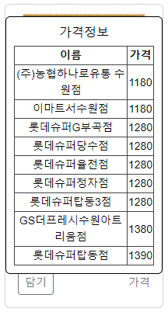

가격 정보 미리보기
Notes:
이번에 저희가 추가한 기능은 장바구니를 담는 메인 페이지에서 해당 제품의 전반적인 가격 분포를 미리 확인할 수 있는 기능입니다.
다음과 같이 가격에 마우스를 가져다 대면 주변 매장에서의 가격을 미리 확인할 수 있습니다.
첫번째 정보의 경우 현재 위치를 기준으로, 두번째의 경우 서울 가로수길을 기준으로 확인한 결과입니다.

Slide 8
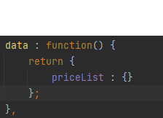
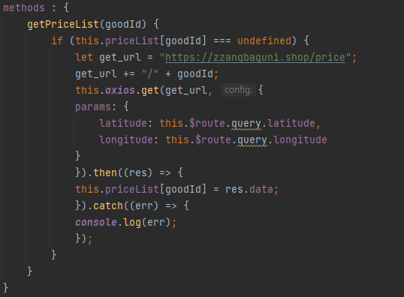
가격 정보 미리보기
가격에 마우스 오버 시 해당 제품의 주변 가격을 불러오는 API를 호출
이때 한 번 호출된 제품은 Component의 Data에 저장되어 추가된 Component는 항상 남아있고 더 이상 API를 호출하지 않는다.
Notes:
이 과정을 자세히 살펴보면 각 상품 별로 가격 정보를 불러오는 것은 각각의 상품의 가격에 마우스오버 시마다 API를 호출하는 형태로 구현하였습니다.
사용자가 원하는 상품만 필요하고 전부 불러오는 것은 불필요한 부하만 생성하기 때문입니다.
하지만 이 경우 마우스를 계속 같은 곳에 지속적으로 대고 있을 경우 못지 않은 부하를 생성하기 때문에 한 번 불러온 DATA는 별도로 저장할 필요가 있었습니다.
따라서 해당 Vue Component의 Data의 PriceList에 저장하였고 한 번 불러온 정보를 저장해 만약 이 정보가 없을 시에만 API를 호출하는 방식으로 구현하였습니다.

Slide 9
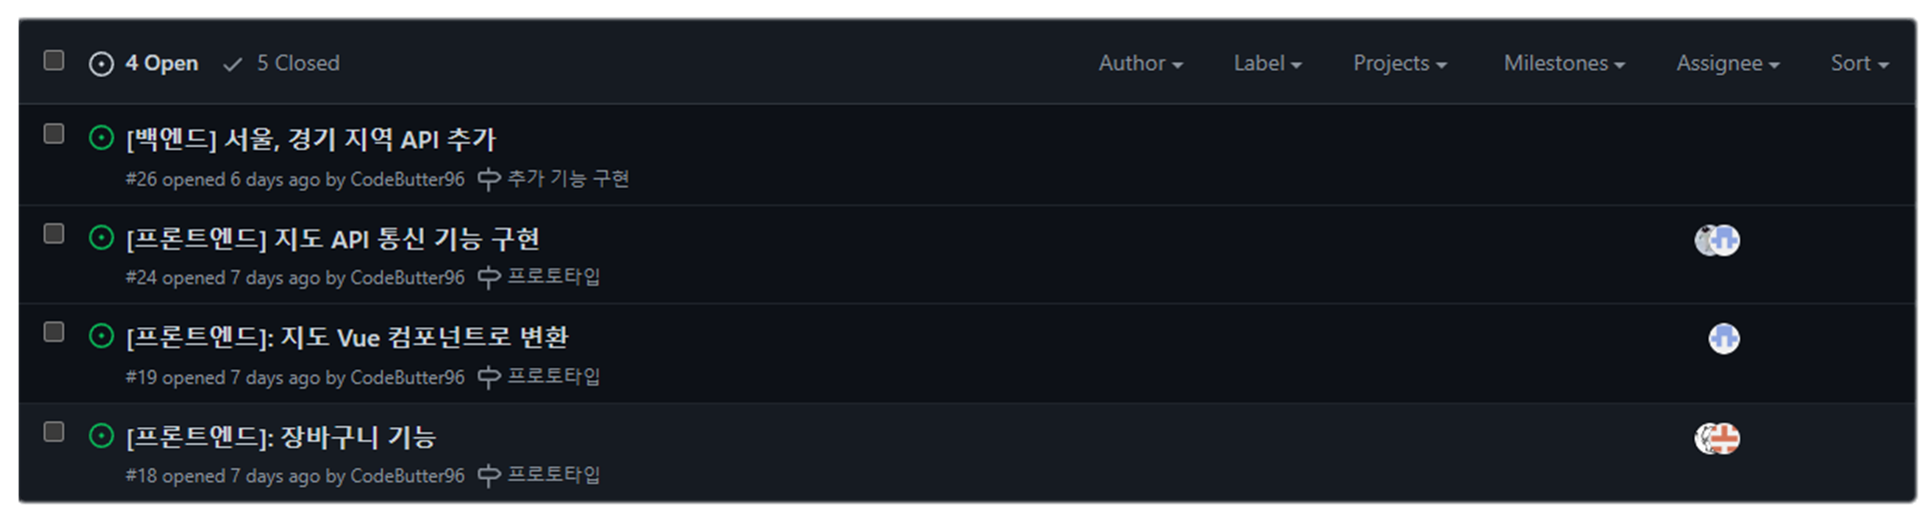
다음주 계획
Notes:
다음 주 계획입니다.
현재 서버와 API 등의 백엔드 개발이 종료되어 이를 브라우저에 나타내는 프론트엔드 작업만 남아있는 상태입니다.
크게 장바구니와 지도 기능

Slide 10
Thank you

